Slide 1
平安
腓立比书：4：2-9

Slide 2
²我劝友阿爹和循都基要在主里同心。³我也求你这真实同负一轭的，帮助这两个女人，因为她们在福音上曾与我一同劳苦；还有革利免，并其余和我一同作工的，他们的名字都在生命册上。⁴你们要靠主常常喜乐；我再说，你们要喜乐。⁵当叫众人知道你们谦让的心。主已经近了。⁶应当一无挂虑，只要凡事藉着祷告、祈求和感谢，将你们所要的告诉 神。⁷ 神所赐出人意外的平安，必在基督耶稣里保守你们的心怀意念。

Slide 3
⁸弟兄们，我还有未尽的话：凡是真实的、可敬的、公义的、清洁的、可爱的、有美名的，若有什么德行，若有什么称赞，这些事你们都要思念。⁹你们在我身上所学习的，所领受的，所听见的，所看见的，这些事你们都要去行，赐平安的 神就必与你们同在。
腓立比书 4:2-9

Slide 4
一、主内同心，侍奉平安(2~3节)
二、靠主喜乐，心灵平安(4~7节)
三、实行主道，社会平安(8~9节)

Slide 5
一、主内同心，侍奉平安
²我劝友阿爹和循都基要在主里同心。³我也求你这真实同负一轭的，帮助这两个女人，因为她们在福音上曾与我一同劳苦；还有革利免，并其余和我一同作工的，他们的名字都在生命册上。

Slide 6
一、主内同心，侍奉平安
²我劝友阿爹和循都基要在主里同心。³我也求你这真实同负一轭的，帮助这两个女人，因为她们在福音上曾与我一同劳苦；还有革利免，并其余和我一同作工的，他们的名字都在生命册上。
同心：同样的意念——同主的心

Slide 7
¹所以在基督里若有什么劝勉，爱心有什么安慰，圣灵有什么交通，心中有什么慈悲怜悯，²你们就要意念相同，爱心相同，有一样的心思，有一样的意念，使我的喜乐可以满足。³凡事不可结党，不可贪图虚浮的荣耀，只要存心谦卑，各人看别人比自己强。⁴各人不要单顾自己的事，也要顾别人的事。⁵你们当以基督耶稣的心为心。⁶他本有 神的形像，不以自己与 神同等为强夺的，⁷反倒虚己，取了奴仆的形像，成为人的样式。⁸既有人的样子，就自己卑微，存心顺服，以至于死，且死在十字架上。

Slide 8
¹所以在基督里若有什么劝勉，爱心有什么安慰，圣灵有什么交通，心中有什么慈悲怜悯，²你们就要意念相同，爱心相同，有一样的心思，有一样的意念，使我的喜乐可以满足。³凡事不可结党，不可贪图虚浮的荣耀，只要存心谦卑，各人看别人比自己强。⁴各人不要单顾自己的事，也要顾别人的事。⁵你们当以基督耶稣的心为心。⁶他本有 神的形像，不以自己与 神同等为强夺的，⁷反倒虚己，取了奴仆的形像，成为人的样式。⁸既有人的样子，就自己卑微，存心顺服，以至于死，且死在十字架上。

Slide 9
一、主内同心，侍奉平安
²我劝友阿爹和循都基要在主里同心。³我也求你这真实同负一轭的，帮助这两个女人，因为她们在福音上曾与我一同劳苦；还有革利免，并其余和我一同作工的，他们的名字都在生命册上。
同心：同样的意念——同主的心

Slide 10
二、靠主喜乐，心灵平安
⁴你们要靠主常常喜乐；我再说，你们要喜乐。⁵当叫众人知道你们谦让的心。主已经近了。⁶应当一无挂虑，只要凡事藉着祷告、祈求和感谢，将你们所要的告诉 神。⁷ 神所赐出人意外的平安，必在基督耶稣里保守你们的心怀意念。
命令语气

Slide 11
二、靠主喜乐，心灵平安
1、靠主
⁴你们要靠主常常喜乐；我再说，你们要喜乐。⁵当叫众人知道你们谦让的心。主已经近了。⁶应当一无挂虑，只要凡事藉着祷告、祈求和感谢，将你们所要的告诉 神。⁷ 神所赐出人意外的平安，必在基督耶稣里保守你们的心怀意念。
靠主：在主里面

Slide 12
二、靠主喜乐，心灵平安
2、告诉神
⁴你们要靠主常常喜乐；我再说，你们要喜乐。⁵当叫众人知道你们谦让的心。主已经近了。⁶应当一无挂虑，只要凡事藉着祷告、祈求和感谢，将你们所要的告诉 神。⁷ 神所赐出人意外的平安，必在基督耶稣里保守你们的心怀意念。

Slide 13
二、靠主喜乐，心灵平安
1、靠主
⁴你们要靠主常常喜乐；我再说，你们要喜乐。⁵当叫众人知道你们谦让的心。主已经近了。⁶应当一无挂虑，只要凡事藉着祷告、祈求和感谢，将你们所要的告诉 神。⁷ 神所赐出人意外的平安，必在基督耶稣里保守你们的心怀意念。

Slide 14
三、实行主道，生活平安
⁸弟兄们，我还有未尽的话：凡是真实的、可敬的、公义的、清洁的、可爱的、有美名的，若有什么德行，若有什么称赞，这些事你们都要思念。⁹你们在我身上所学习的，所领受的，所听见的，所看见的，这些事你们都要去行，赐平安的 神就必与你们同在。

Slide 15
真实的：内外一致、真实可靠；
可敬的：一切引导人敬重的人或事；
公义的：公义的意思就是指公平、正当、公正的事；
清洁的：伦理道德上的清洁、纯洁；
可爱的：具有吸引力、令人愉快、令人喜爱的；
美名的：本身是有价值的，是有好名声的

Slide 16
三、实行主道，社会平安
⁸弟兄们，我还有未尽的话：凡是真实的、可敬的、公义的、清洁的、可爱的、有美名的，若有什么德行，若有什么称赞，这些事你们都要思念。⁹你们在我身上所学习的，所领受的，所听见的，所看见的，这些事你们都要去行，赐平安的 神就必与你们同在。

Slide 17
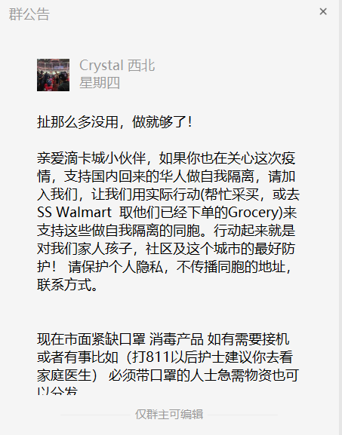

Slide 18
平安
一、主内同心，侍奉平安(2~3节)
二、靠主喜乐，心灵平安(4~7节)
三、实行主道，社会平安(8~9节)

